Slide 1
УРОК-ПАНОРАМА
«ТЫ КУДА ВЕДЁШЬ, РОВ?»
НРАВСТВЕННАЯ ПРОБЛЕМАТИКА ПОЭМЫ
А. А. ВОЗНЕСЕНСКОГО
«Ров»

Slide 2
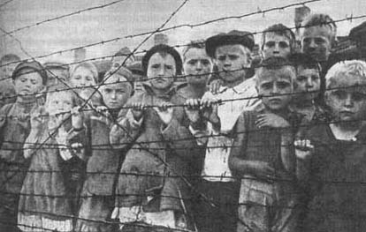
Трагедия Холокоста

Slide 3
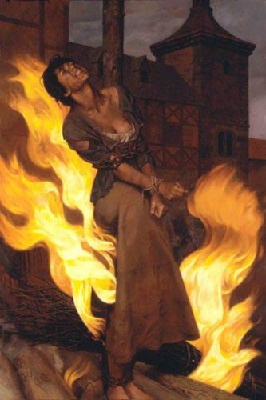

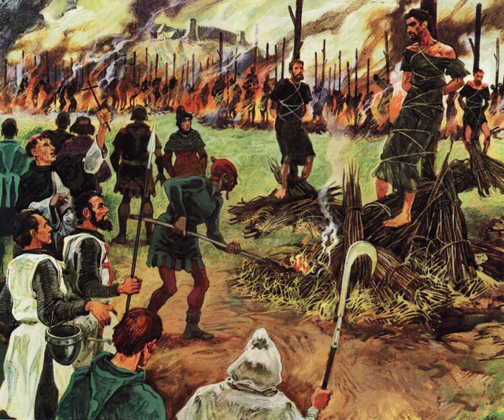
холокост- от греческого слова «holokaustas» означает жертвоприношение с помощью огня

Slide 4
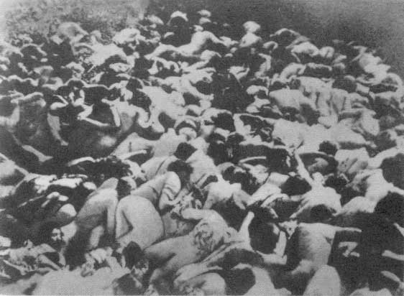
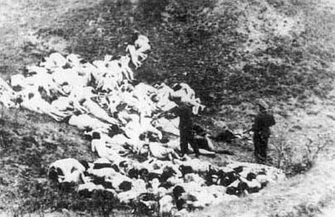

за период с 1933 по 1945 годы жертвами стали 5 – 6 миллионов евреев

Slide 5
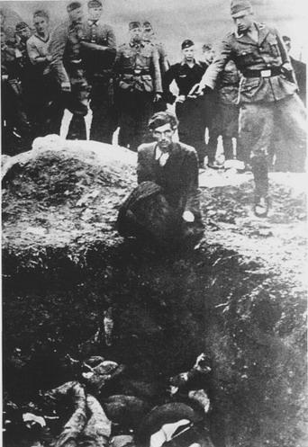
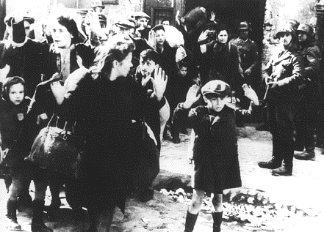
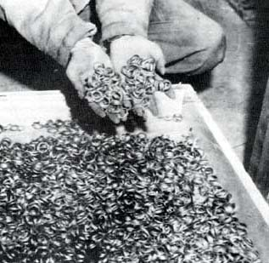
ХОЛОКОСТ НА ТЕРРИТОРИИ СССР

Slide 6
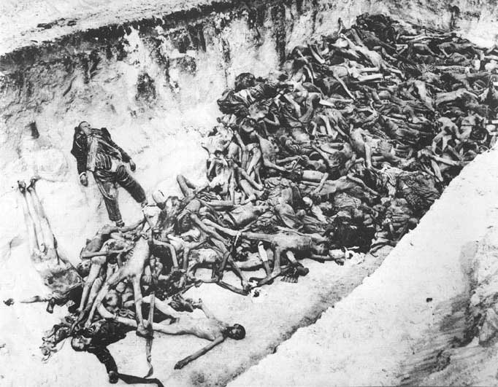
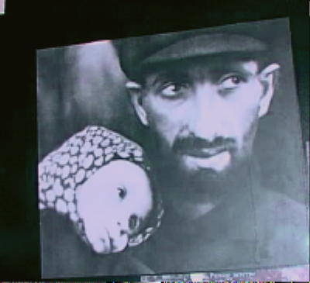
в период с 1941 по 1945 годы около трёх миллионов советских евреев стали жертвами холокоста

Slide 7
большая
канава
противотанковая
траншея
РОВ
глубокая
яма
место отдыха
пьяниц
поэма
А.А.Вознесенского
преграда к
крепости
искусственный овраг
пропасть, место духовного
и нравственного падения
общества
братская могила
расстрелянных
место мародёрства
«чёрных копателей»
гибель
цивилизации

Slide 8
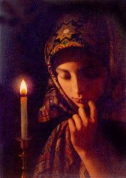
Молитва
Не пойму, что к чему, и не знаю,
что с тобою случилось, страна.
То ль судьба тебе выпала злая
быть несчастной во все времена?
То ли слезы текут от бессилья
перед этой всесильной судьбой...
Что с тобою случилось, Россия,
что случилось, Россия, с тобой?!
Не пойму я, в чем ты виновата
Перед небом и перед людьми -
ни святого, ни свата, ни брата,
ни добра, ни стыда, ни любви.
Невеселые, мрачные лица...
Ты ли это, Великая Русь!
Научи меня Богу молиться,
За тебя я не раз помолюсь.

Slide 9
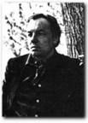

«Обращаюсь к читательским черепам:
неужели наш разум себя исчерпал?»

Slide 10
УРОК-ПАНОРАМА
«ТЫ КУДА ВЕДЁШЬ, РОВ?»
НРАВСТВЕННАЯ ПРОБЛЕМАТИКА ПОЭМЫ
А. А. ВОЗНЕСЕНСКОГО
«Ров»

